Slide 2
Anatomia Avançada - Pipes

Slide 3

Pipes - Definição
Pipe é a maneira elegante de realizarmos transformações no Angular.
É utilizado para transformamos um valor, por exemplo para Maiúsculo e mostrar no template.
Pipe Maiúsculo
Texto
TEXTO

Slide 4
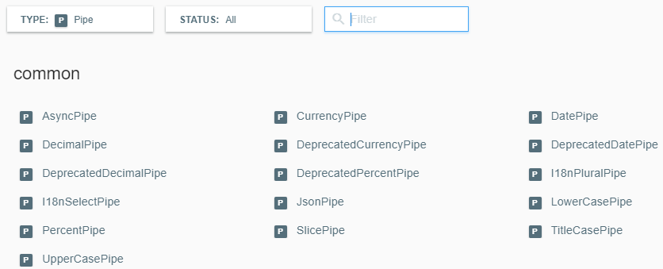
Pipes - Definição
Ao consultarmos a documentação do angular (http://angular.io);
E acessarmos a opção DOCS, API e informar no filtro o Type Pipe;
Temos os pipes do angular.

Slide 5

Pipes
Vamos criar um novo componente.
ng g c exemplos-pipe
E no app.component.html vamos colocar o nosso componente criado.

Slide 6
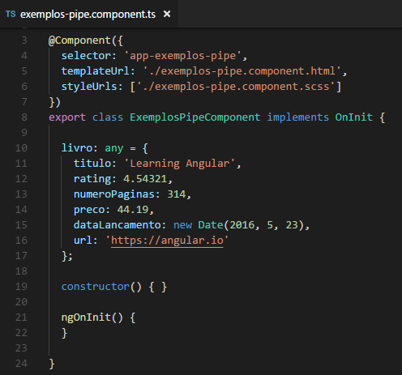
Pipes
Vamos criar um exemplo de uma página com exibição de informações de um livro.
Primeiro vamos editar o componente exemplos-pipe.components.ts
Criar um objeto Livro com informações.

Slide 7
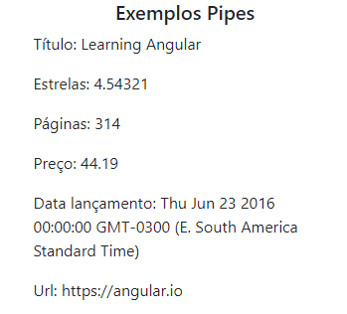
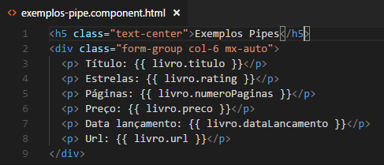
Pipes
Vamos construir o HTML de exibição

Slide 8
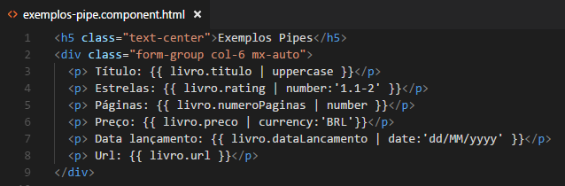
Pipes
Vamos utilizar os pipes para formatar as informações.
Converte para maiúsculo;
Formata Número;
Formata Moeda;
Formata Data.

Slide 9
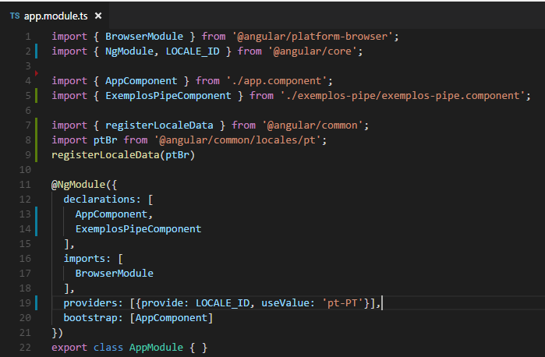
Pipes
Para a formatação de moeda, temos que alterar o app.module.ts colocando a localização do Brasil.

Slide 10
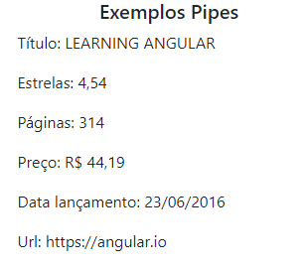
Pipes
Ao executarmos a aplicação é exibido as informações com as formatações que os Pipes realizaram.

Slide 11
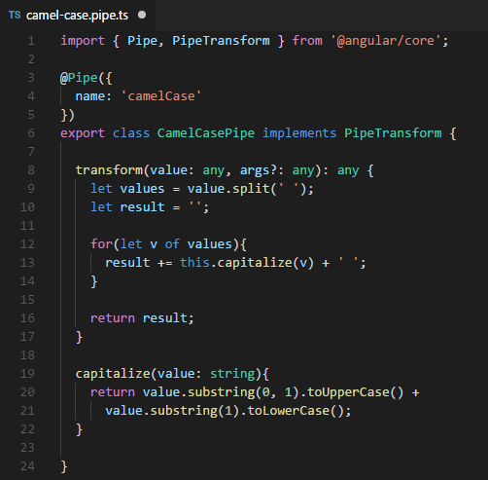
Pipes – criando um Pipe
Também é possivel customizar para criarmos um novo Pipe.
ng g p camel-case
Recebe 2 parametros
Valor
Parametros
Seletor do type;
Implementação da interface PipeTransform
Lógica para realizar o camel case

Slide 12
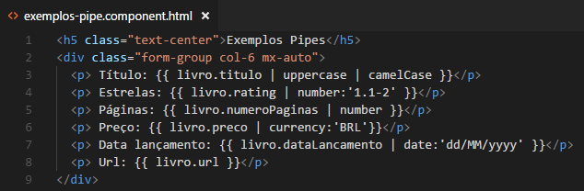
Pipes – criando um Pipe
Vamos alterar o HTML incluindo o pipe de camelCase.

Slide 13
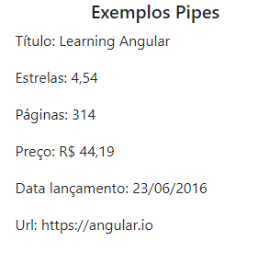
Pipes – criando um Pipe
Ao subirmos a aplicação o título é formatado com camel case.

